Slide 1
Inversión Social y Relacionamiento Comunitario
Impactos en la Niñez

Slide 2
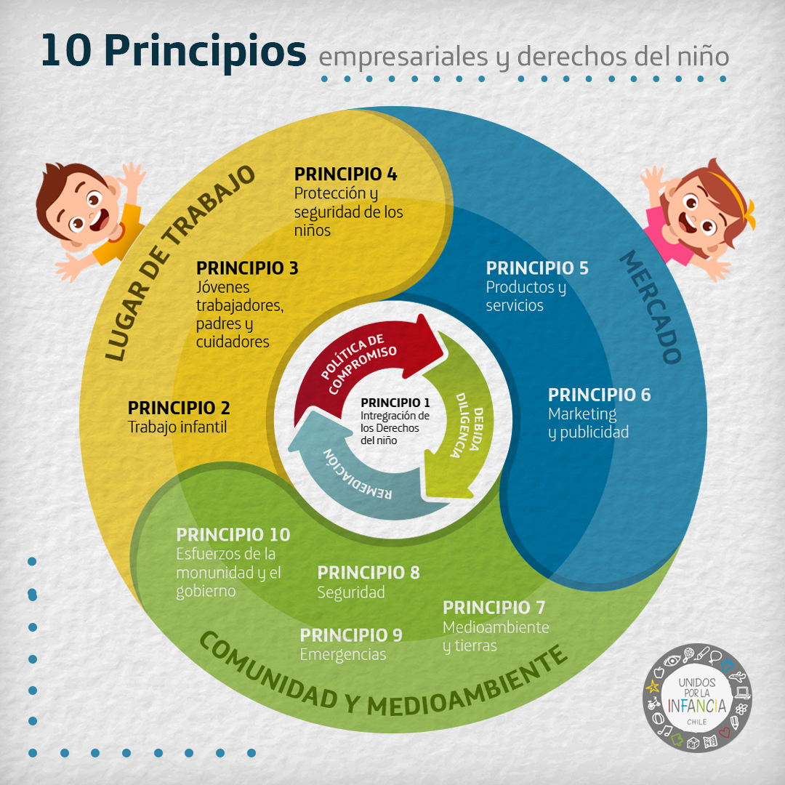
Principios de actuación

Slide 3
Relacionamiento Comunitario
Notes:
A nivel mundial las empresas independientemente de su tamaño o sector económico al que pertenezcan tienen un impacto directo sobre las localidades en las que se establecen, influyendo positiva o negativamente en sus condiciones económicas, sociales y medioambientales. Con base al conocimiento sobre el impacto causado, las empresas están realizando esfuerzos por producir productos y servicios sanos, cumplir las leyes existentes, gestionar los posibles riesgos, minimizar los impactos negativos sociales, medioambientales y maximizar sus contribuciones positivas al entorno donde estan insertas.

Slide 4
Relacionamiento Comunitario
Es el proceso mediante el cual las empresas establecen, mantienen y fortalecen los vínculos con las poblaciones del entorno y sus autoridades, bajo determinados principios que tienen que ver con las prácticas sostenibles en los aspectos ambientales, sociales y compromiso con el desarrollo local.
Principios rectores al relacionamiento comunitario:
Sostenibilidad
Participación
Perspectiva Territorial
Respeto a las creencias y medio ambiente

Slide 5
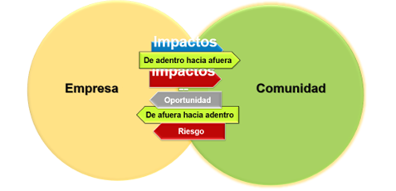
El relacionamiento comunitario es un componente de la Gestión Sustentable de la Empresa

Slide 6
Una buena estrategia de Relacionamiento Comunitario debe considerar lo siguiente:
Reconocer y administrar los impactos de la empresa en la comunidad
Desarrollar mecanismos de participación activa de la comunidad en las iniciativas que se diseñen, implementen y evalúen.
Gestionar estratégicamente riesgos y oportunidades en dicha relación
Contribuir al desarrollo local, promoviendo una gestión enfocada en el desarrollo comunitario.

Slide 7
Inversión Social Empresarial
INVERSIÓN SOCIAL
‘La inversión social constituye la práctica de realizar contribuciones financieras y no financieras de carácter voluntario que de una manera demostrable ayudan a las comunidades locales y a las sociedades en general a abordar sus prioridades de desarrollo’”.
Canalización voluntaria, por parte de la empresa, de recursos financieros, humanos, técnicos, y/o en especies, de forma planificada y evaluada, para el interés público, habitualmente se relaciona con una causa que quiere promover la empresa o fundación empresarial (esta causa puede estar o no relacionada con la estrategia de negocio)
Alianza con otras organizaciones
Carácter
Estratégico
Alinea con las
características de la empresa
Orientada al desarrollo local
Principio de sostenibilidad
Notes:
“La Inversión Social Privada se distingue de la filantropía tradicional en la cual las empresas realizan acciones benéficas de manera reactiva.

Slide 8
Inversión social empresarial en Niñez
Principios generales de todo proyecto de inversión social en niñez:
Enfoque de derechos
Empoderamiento
Equidad
Perspectiva Integral
Notes:
Principios generales de todo proyecto de inversión social en niñez:
Enfoque de derechos
Supone el reconocimiento de niñas y niños como sujetos de derechos y requiere de su participación en toda decisión que implique su desarrollo.
Empoderamiento: Reforzar capacidades y habilidades de niños y niñas para que ejerzan y exijan sus derechos.
Equidad: Promover para todos los niños las mismas oportunidades de desarrollo sin discriminación.
Perspectiva integral: Todos los DDHH son interdependientes, para el ejercicio de un derecho puede ser necesario el ejercicio de otro, así como el incumplimiento de uno, puede afectar a los demás.

Slide 9
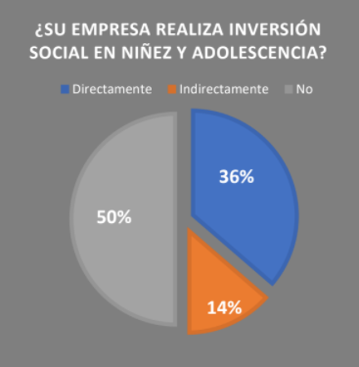
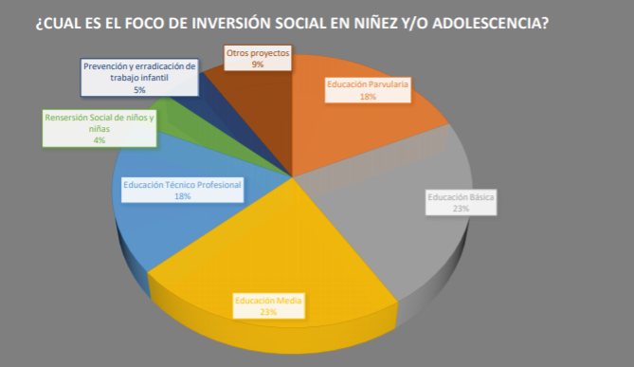
Inversión social empresarial en Niñez /Chile
Encuesta de autodiagnóstico Empresarial UPPI
50% de las empresas encuestadas no realiza inversión social en niñez.
36% realiza inversión social en niñez directamente.
14 realiza inversión social en niñez indirectamente.
Notes:
En el año 2019 UPPI desarrollo un instrumento de autodiagnóstico empresarial, herramienta que tiene por objetivo detectar cuales son los vínculos de las empresas en relación al respeto y promoción de los derechos de la niñez. Como resultados sobre la inversión social de las empresas, se grafica lo siguiente:
La mitad de las empresas que participaron en el instrumento no realiza inversión social de forma directa o indirectamente en beneficio de niños, niñas y adolescentes.
Mucha de ellas pueden realizar inversión social, pero no necesariamente que esta beneficie a NNA.
Según resultados de encuesta CASEN el 23% del total de los NNA (4.259.155) viven en situación de pobreza multidimensional (casi 1.000.000 niños, niñas y adolescentes).
Por esta razón la importancia de la inversión social en las empresas puedan orientar su inversión en este tramo etareo.

Slide 10
¿Cómo realizar un proyecto de inversión social en niñez?

Slide 11
1
Marco estratégico y análisis de la situación
Definir Causa
Foco geográfico
Temática
Grupo destinatario
Derecho vulnerado
Brecha de cumplimiento
Origen de estas brechas
Hechos
Análisis
Acción
Notes:
“Responder una serie de preguntas sobre: cual es la causa a abordar, cual es el foco geográfico, las temáticas a abordar, la situación actual de los DN y los destinatarios. Al responderlas será necesario encontrar un equilibrio entre el interés de la compañía, las brechas en el cumplimiento de los DN y las principales demandas de los distintos públicos”
Causa /Foco geográfico
Temática
Derecho vulnerado
Brecha de cumplimiento
Origen de estas brechas
Hechos
Análisis
Acción
Grupo destinatario: En situación de vulnerabilidad

Slide 12
2
Planificación y Diseño
Involucramiento de actores relevantes
Diseño del Proyecto
Recursos disponibles
¿Cuál podrá ser el aporte de la empresa?
Conocer otras iniciativas en curso.
Definir quienes van a participar en el programa.
Definir roles.
Modalidad de Intervención
Notes:
Involucramiento de actores relevantes
Conocer iniciativas en curso
Determinar colaboración
Empoderar a grupos específicos
Niños, niñas y adolescentes destinatarios
Sector gubernamental
Validación diagnóstico
Definición del Estado Futuro Deseado
Diseño del proyecto
Modalidad intervención
Monitoreo + Evaluación + Difusión
Abogacía
Asistencia directa
Fortalecimiento de capacidades
Diálogo social
Concientización
¿Cuál podrá ser el aporte de la empresa?
Recursos disponibles
Habilidades de gestión
Potencial de relacionamiento

Slide 13
3
Implementación
Actividades Planificadas
Fecha Inicio y término.
Grupos de Intereses
Insumos
Productos
Metas
Definir alianzas
Financiamiento y costos
Notes:
La fase de implementación supone la ejecución de las actividades planificadas previamente.
Para ello, se recomienda la creación de un Plan de trabajo que detalle las actividades necesarias para la consecución de los resultados estipulados.
Éstos deben ser específicos, medibles, alcanzables y relevantes.

Slide 14
4
Monitoreo, evaluación y sistematización
Monitoreo
Herramientas
Evaluación
Sistematización
Identificar los avances en el logro de productos y surgimiento de dificultades.
Ajustar diseño inicial
Obtener insumos para la evaluación inicial.
Contar con información para tareas de comunicación y rendición de cuentas.
Informes de logro para la terminación de cada producto
Informes de alertas tempranas sobre dificultades o retrasos en actividades
Requiere de una participación amplia.
Enfoque de equidad
Atribución
Pertinencia
Sustentabilidad
Innovación
Buenas prácticas
Lecciones aprendidas

Slide 15
Inversión Social/Relacionamiento comunitario y Participación de NNA
Notes:
La participación de distintos tipos de actores es necesaria para lograr un efectivo enfoque de derechos. En particular, los niños tienen derecho a participar en las decisiones que los afectan. Asimismo, aumentan las posibilidades de que la iniciativa logre cambios que perduren en el tiempo” (UNICEF, 2012: 24).
Participación no sólo como derecho reconocido en la Convención sobre los Derechos del Niño -artículos 12 (expresar su opinión libremente) y 15 (libertad de asociación)- sino que como principio transversal.
Reconocimiento como sujeto de derechos
Exigibilidad de sus derechos

Slide 16
La participación en las diferentes instancias del ciclo de proyecto
Diagnóstico , Análisis de Situación
¿Dieron su opinión sobre el problema y sus causas?
¿Existe alguna dificultad para la participación de los niños?
¿Es considerado como parte del problema priorizado?
Diseño Implementación Programa
¿Los niños participaron en la identificación de posibles soluciones? ¿Cuentan los niños pertenecientes a la población destinataria con la posibilidad de influenciar la definición de los objetivos?
¿El diseño del proyecto contempla cómo serán empoderados los niños? (
Por ejemplo: asistencia para conformar su propia organización, acceso a información, etc.).
Evaluación
• ¿El monitoreo incorpora el seguimiento de las soluciones esperadas por los niños destinatarios?
¿Se indaga sobre la opinión y la percepción de los niños destinatarios respecto del proyecto, su implementación y los resultados obtenidos? •
Notes:
La participación de los niños es crucial para la gestión de iniciativas desde la perspectiva de Derechos del Niño. Constituye un derecho en sí mismo y también contribuye a la satisfacción de otros derechos.
Aquí les presentamos algunas preguntas que las empresas pueden hacer al momento de realizar el proyecto

Slide 17
¿Cómo poder reportar la Inversión Social Empresarial con una perspectiva de derechos?
Notes:
Uno de los focos de acción de la red UPPI es precisamente la Inversión Social con impacto en la niñez y adolescencia.
Por otra parte la Convención sobre los Derechos del Niño consta de 54 de artículos donde se establecen condiciones mínimas y universales para el desarrollo de niños y niñas que los Estados que la rectifican deben garantizar. Ésta supone 4 principios claves que la orientan y resultarían transversales al conjunto de derechos reconocidos en la Convención: no discriminación, Interés Superior del Niño, supervivencia y desarrollo, y participación.
Es clave el rol de las empresas como cogarante de los derechos de la niñez por ello la invitación para las empresas es que puedan incorporar dentro de sus reportes en inversión social y7o relacionamiento comunitario la perspectiva de la niñez y adolescencia.
A continuación hare un zoom de algunos de los programas sociales Con impacto en niñez que realizan algunos de los socios de la red UPPI, donde además de dar cuenta a que ODS apunta, también como estas acciones pueden ser reportadas desde una perspectiva de derechos basados en la CDN.

Slide 18
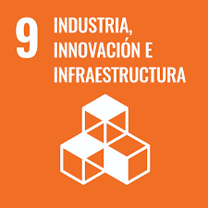
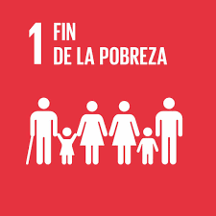
Programas Inversión Social | Objetivo | Beneficiarios | Alcance | ODS | Artículos CDN
Mi mundo y yo | Potenciar el aprendizaje de los niños y niñas, mediante la realización de talleres y actividades complementarias que aporten al proceso de su desarrollo y bienestar. | Primera Infancia | 3.979 |  | Art. 6 (Supervivencia y desarrollo). Art. 28 (Educación).
Ambientes saludables. | Mejoramiento de espacios educativos, áreas verdes y recreativos, que permitan el desarrollo del aprendizaje al aire libre. | Primera Infancia |  |  | Art. 6 (Supervivencia y desarrollo). Art. 28 (Educación). Art. 31 (Esparcimiento, juego y recreación).
Familia Emprende | Aportar al desarrollo de competencias en un oficio (certificadas por SENCE) para la generación de un emprendimiento y por ende un segundo ingreso, | Familias de NN de Jardines Infantiles | 786 familias 8 emprendedoras |  | Art. 6 (Supervivencia y desarrollo). Art. 18 (Crianza. Asistencia a padres en desempeño de sus funciones).
Crecer en Familia | Fortalecimientos de estrategias para el trabajo con familias mediante un diplomado. | Equipos técnicos de jardines infantiles. | 1090 técnicos. |  | Art. 18 (Crianza. Asistencia a padres en desempeño de sus funciones).
Programa Mas futuro | Propiciar mayores y mejores oportunidades para el futuro, mediante programas de mentorías, prácticas profesionales y talleres complementarios. | Adolescentes entre 15 a 17 años. | 150 jóvenes |  | Art. 6 (Supervivencia y desarrollo). Art. 28 (Educación).
UNITED WAY

Slide 19
Programas Inversión Social | Objetivo | Beneficiarios directos | Alcance | ODS | Artículos CDN
Curso Promotores de Vida Activa | Formar a asistentes y educadoras de párvulos como promotoras de vida activa que fomenten el movimiento y el juego activo en niños y niñas de los jardines infantiles para el desarrollo del bienestar y salud desde una perspectiva de derechos. | Educadoras y técnicos en educación parvularia | Cobertura Comunal. |  | Art. 3 (Interés Superior del Niño) Art. 6 (Supervivencia y desarrollo) Art. 24 (Salud)
Curso Participación en la Primera Infancia | Entregar herramientas para trabajar la participación infantil como un derecho humano desde la primera infancia. | Educadoras y técnicos en educación parvularia |  |  | Art. 3 (Interés Superior del Niño) Art. 6 (Supervivencia y desarrollo) Art. 12 (Expresión de opinión y ser escuchado)
Portal educativo Fundación Arcor | Ofrecer educación virtual, gratuita, accesible y progresiva. | Personas, docentes y educadores, representantes de organizaciones sociales interesados en temas de niñez. | Mas de 12.000 alumnos. Latinoamericana |  | Art. 3 (Interés Superior del Niño) (*) Art. 28 (Educación)
Premio Mi Patio es el Mundo | Potenciar proyectos creativos e innovadores de educación para el desarrollo sostenible en la primera infancia desarrollados por centros educativos. | Equipos educativos de jardines infantiles. | Nacional. |  | Art. 3 (Interés Superior del Niño) Art. 6 (Supervivencia y desarrollo)
 |  |  | .
FUNDACION ARCOR

Slide 20
Invitación de nuestra Red UPPI para avanzar en la IS y RC con impacto en niñez y adolescencia
Reportar sus acciones con una perspectiva de derechos de la niñez y adolescencia.
Incorporar la participación de los NNA en los proyectos de inversión social como de relacionamiento comunitario.
HACER de sus empresas un NEGOCIO RESPONSABLE, en todo ámbito (proveedores, productos / servicios, colaboradores, comunidades, autoridades locales o nacionales, sociedad civil, NNA).
Las empresas PUEDE transformarse en un ACTOR CLAVE, incidiendo en la política pública, para así mejorar la vida de los NNA.
Las organizaciones de la sociedad civil pueden servir como el eslabón perdido entre la empresa y los derechos de los niños y niñas, son un actor esencial para dirigir los esfuerzos de las empresas con la comunidad.

Slide 21
@uppi_cl
@UPPI unidos por
la infancia
UPPI - Red Empresas
Unidas por la Niñez y adolescencia
www.uppi.cl

